Slide 1
POLITICAS PUBLICAS E PESSOAS COM DEFICIÊNCIA
Terapia Ocupacional aplicada às condições do adulto I
2020

Slide 2
Políticas publicas e pessoas com deficiência
O que vocês sabem sobre políticas publicas para esta população?
Para que servem as políticas publicas?
Como são criadas?

Slide 3
POLÍTICA GERAL
A política geral do governo abrange os cidadãos com deficiência e garante que: “às pessoas com deficiência assiste o direito inerente a todo e qualquer ser humano de ser respeitado, sejam quais forem seus antecedentes, natureza e severidade de sua deficiência. Elas têm os mesmos direitos que os outros indivíduos da mesma idade, fato que implica desfrutar de vida decente, tão normal quanto possível”.
(ONU: 1975)

Slide 4
Direitos....sempre foi assim?
Foram respeitados?
Recebiam mesmo tratamento que as demais pessoas?
Falava-se em direitos?

Slide 5
BREVE HISTÓRICO
Paradigma da institucionalização – instituição total
Paradigma do serviço – reabilitação, papel de doente/necessitando de reabilitação fisica – busca-se tratar pelo conhecimento cientifico – ortopedia.Normalização, reinserção social
Paradigma do suporte – direitos, igualdade, oportunidades iguais, direito à convivência não segregada e ao acesso aos recursos disponíveis aos demais cidadãos (1980-90)

Slide 6
Síntese paradigmas
Institucionalização
Serviço – normalização
Suporte – direitos
Como acham que é hoje?

Slide 7
MARCOS HISTÓRICOS
Década de 60 –estreita relação entre as limitações que as pessoas com deficiência experimentam, a estrutura do meio ambiente e as atitudes da comunidade
1981ONU - Ano Internacional da Pessoa Deficiente
Década de 80 - Movimentos sociais
Constituição Brasileira (1988)
artigo 23, capítulo II: “é competência comum da União, Estados, Distrito Federal e Municípios, cuidar da saúde e assistência públicas, da proteção e garantia das pessoas portadoras de deficiências.”

Slide 8
MARCOS HISTÓRICOS
Convenção sobre os Direitos das Pessoas com Deficiência - ONU – 2006
Avanço – modelo médico para modelo social
Considera contexto, ambiente
Utiliza modelo da CIF (classificação internacional de funcionalidade)

Slide 9
Pessoa com deficiência e direitos exemplos
1989 - Lei nº 7.853/89 - sobre o apoio às pessoas com deficiência e sua integração social
1990 - Lei nº 8.080/90 - Lei Orgânica da Saúde
1999 - Decreto nº 3.298/99 - dispõe sobre a Política Nacional para a Integração da Pessoa Portadora de Deficiência
2000 - Lei nº 10.048/00 - prioridades ao atendimento
2000 - Lei nº 10.098/00 - determinando critérios para a promoção da acessibilidade
2015 – Estatuto da Pessoa com deficiência Lei 13.146

Slide 10
Um exemplo...

Slide 11
Política Nacional de Saúde da Pessoa com Deficiência

Slide 12
Política Nacional de Saúde da Pessoa com Deficiência (2)
principais diretrizes:
promoção da qualidade de vida,
prevenção de deficiências,
atenção integral à saúde,
melhoria dos mecanismos de informação
capacitação de recursos humanos,
organização e funcionamento dos serviços.

Slide 13
Políticas por setores?
Pensar política para pessoa com deficiência é uma demanda para o setor saúde?
Só para o setor saúde?
Deveria ser uma política transversal?

Slide 14
DIREITOS

Slide 15
DIREITOS
Quais os direitos que você conhece sobre pessoas com deficiência?

Slide 16
BPC – Benefício de Prestação Continuada (???)
1 SM / mês à pessoa com deficiência, de qualquer idade, com incapacidade para a vida independente e para o trabalho, e aos idosos a partir de 65 anos.
Aos que não possuem meios para prover sua subsistência, e nem de tê-la provida por sua família. A renda familiar por pessoa deve ser igual ou inferior a ¼ do salário mínimo.
É regulamentado pela Lei Orgânica da Assistência Social 8.742, de 7 de dezembro de 1993 (LOAS).

Slide 17
APOSENTADORIA POR INVALIDEZ
o trabalhador tem que ter contribuído com a Previdência Social por no mínimo 12 meses, no caso de doença.
no caso de acidente, o prazo de carência não é exigido, mas é preciso estar inscrito na Previdência Social.
quem começar a contribuir com o INSS já com a doença ou lesão que geraria o benefício não terá direito a se aposentar por invalidez, a não ser quando a incapacidade resultar no agravamento da doença ou lesão.

Slide 18
TRABALHO
Conforme a Lei Federal 8.213, de 24 de julho de 1991 e o Decreto Federal 3.298, de 20 de dezembro de 1999, artigo 36, a empresa com cem ou mais empregados está obrigada a preencher de dois a cinco por cento de seus cargos com pessoas com deficiência capacitadas, na seguinte proporção: até 200 empregados: 2% de 201 a 500 empregados: 3% de 501 a 1.000 empregados: 4% mais de 1.000 empregados: 5%

Slide 19
TRABALHO
Concurso Público da União Conforme a Lei Federal 7.853, de 24 de outubro de 1989, regulamentada pelo Decreto 3.298, de 20 de dezembro de 1999 e a Lei Federal 8.112, de 11 de dezembro de 1990, fica assegurada à pessoa com deficiência a reserva de 5% das vagas em concursos públicos da União, para cargos cujas atribuições sejam compatíveis com a deficiência.

Slide 20
TRANSPORTE
Gratuidade no transporte público
Pessoa com deficiencia
Acompanhante conforme o caso
A Resolução 009, de 5 de junho de 2007, da ANAC – Agência Nacional de Aviação Civil:
Ex: Os passageiros com deficiência, ou com mobilidade reduzida, têm o direito a um tratamento igual ao dispensado aos demais passageiros e a receber os mesmos serviços que são prestados normalmente aos usuários em geral, observadas as suas necessidades especiais de atendimento. Esse direito inclui o atendimento prioritário e o acesso às informações e instruções, às instalações, às aeronaves e aos demais veículos à disposição dos passageiros nos terminais.

Slide 21
EDUCAÇÃO (1)
fica garantida na rede pública e privada de ensino a matrícula das pessoas com deficiência nos cursos regulares ou no sistema de educação especial, quando a educação das escolas comuns não puder satisfazer às necessidades educativas ou sociais do aluno, assim como serviços de educação especial em hospitais e congêneres na qual esteja internado por prazo mínimo de um ano. (Lei Federal 7.853, de 24 de outubro de 1989, regulamentada pelo Decreto 3.298, de 2 de dezembro de 1999, e Lei Federal 9.394, de 20 de dezembro de 1996 - Lei de Diretrizes e Bases da Educação Nacional – LDB

Slide 22
EDUCAÇÃO (2)
Toda instituição de ensino é obrigada a disponibilizar os recursos humanos e materiais indispensáveis à satisfação das necessidades educacionais especiais de seus alunos, conforme estabelece
As escolas precisam desenvolver métodos de ensino e mecanismos de avaliação compatíveis com as deficiências apresentadas por seus alunos.

Slide 23
Evolução: sociedade e direitos das pessoas com deficiência

Slide 24
Trajetória
Pessoa com deficiência – passível de piedade, exclusão.
Assistência para pessoas com deficiência
Luta pelos direitos da pessoas com deficiência
Serviços para pessoas com deficiência
Participação da pessoa com deficiência na elaboração de políticas
Ações com pessoas com deficiência, de pessoas com deficiência
Pessoa com deficiência como cidadã.

Slide 25
TRAJETÓRIA (sintese)
Abandono, morte
Ações caritativas e assistencialistas
Ações para participação e protagonismo
Direitos Humanos

Slide 26
Para mudanças sociais é importante:
a organização da sociedade
ações educativas junto à sociedade
encaminhamentos através de estruturas formais
Pressão e fiscalização social

Slide 27
CONFERÊNCIAS NACIONAIS

Slide 28
Trajetória – as conferências
I Conferência Nacional sobre os Direitos da Pessoa com Deficiência - 2006
II Conferência Nacional sobre os Direitos da Pessoa com Deficiência- 2008
III Conferência Nacional sobre os Direitos da Pessoa com Deficiência- 2012
IV Conferência Nacional sobre os Direitos da Pessoa com Deficiência- 2015/2016
V Conferencia previsto para final de 2020

Slide 29
I conferencia nacional (2006)
TEMA CENTRAL: “Acessibilidade você também tem compromisso”
EIXOS TEMÁTICOS:
1- Das condições gerais da implementação da Acessibilidade;
2- Da implementação da acessibilidade arquitetônica, urbanística e de transportes;
3- Da acessibilidade à informação, à comunicação e às ajudas técnicas

Slide 30
II conferencia nacional (2008)
TEMA CENTRAL: “Inclusão, Participação e Desenvolvimento – Um novo jeito de avançar”
EIXOS TEMÁTICOS:
1 - saúde e reabilitação profissional;
2 - educação e trabalho;
3 - acessibilidade.

Slide 31
III conferencia nacional (2012)
TEMA CENTRAL: “Um olhar através da Convenção sobre os Direitos da Pessoa com Deficiência, da ONU: novas perspectivas e desafios”,
EIXOS TEMÁTICOS:
Eixo I - Educação, esporte, trabalho e reabilitação profissional; Eixo II - Acessibilidade, comunicação, transporte e moradia; Eixo III - Saúde, prevenção, reabilitação, órteses e próteses; Eixo IV - Segurança, acesso à justiça, padrão de vida e proteção social adequados.

Slide 32
IV conferencia nacional (2015/2016)
TEMA CENTRAL: “O desafio na implementação das Políticas da Pessoa com Deficiência: A transversalidade como a radicalidade dos direitos humanos”
EIXOS TEMÁTICOS:
Identidade de gênero e raça, Diversidade sexual e geracional;
Órgãos gestores e de instâncias de participação social;
Interação entre os poderes federados.

Slide 33
V conferencia nacional (previsto para 2020)
TEMA CENTRAL:“Cenário Atual e Futuro na Implementação dos Direitos das Pessoas com Deficiência: Construindo um Brasil mais inclusivo”
EIXOS TEMATICOS:
1. Estratégias para manter e aprimorar o controle social assegurada a participação das pessoas com deficiência;
2. Garantia do acesso das pessoas com deficiência às Políticas Públicas;
3. Financiamento das Políticas Públicas da pessoa com deficiência;
4. Direito e acessibilidade; e
5. Desafios para comunicação universal.
Observações:
Previsto para 3/12/2020, etapa municipal, até 30 de abril,
Etapa estadual, até 31 de julho de 2020
MMFDH - Ministério da Mulher, da Família e dos Direitos Humanos
Novos membros 2019/2020

Slide 34
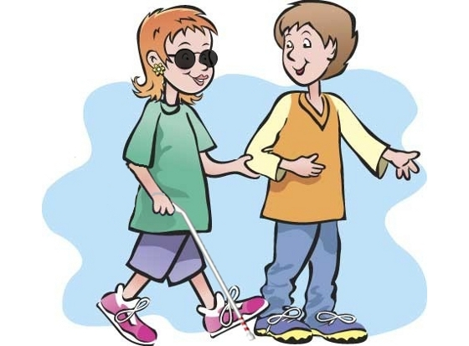
DICAS DE RELACIONAMENTO

Slide 35
As políticas visam garantir os direitos das pessoas mas a mudança que esperamos é uma sociedade mais equânime, respeitosa e solidária
Assim, atitudes nossas refletem o valor que damos a cada pessoa, e podem facilitar exercício de direitos e possibilidades de inclusão e participação social
Muitos comportamentos são adotados na sociedade, por refletir conhecimentos parciais ou discriminatórias
Há muita ignorância sobre atitudes e comportamentos mais adequados. Muitas delas poderiam ser modificadas a partir de convivência mais plena com estas pessoas

Slide 36
Como chamar
Prefira usar o termo hoje mundialmente aceito: “pessoa com deficiência (física, auditiva, visual ou intelectual)”, em vez de “portador de deficiência”, “pessoa com necessidades especiais” ou “portador de necessidades especiais”;
Os termos ”cego” e “surdo” podem ser utilizados;
Jamais utilizar termos pejorativos ou depreciativos como “deficiente”, “aleijado”, “inválido”, “mongol”, “excepcional”, “retardado”, “incapaz”, “defeituoso” etc.

Slide 37
Pessoa com Deficiência fisica
Se parar para conversar com alguém, lembre-se de virar a cadeira de frente para que a pessoa também possa participar da conversa.
Mantenha as muletas ou bengalas sempre próximas à pessoa com deficiência
Não se acanhe em usar termos como “andar” e “correr”. As pessoas com deficiência física empregam naturalmente essas mesmas palavras.

Slide 38
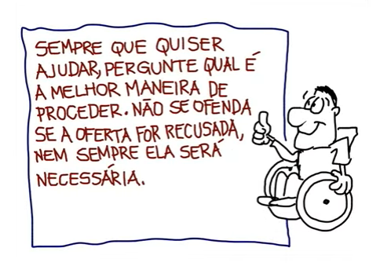

Slide 39
Pessoa com deficiência visual(1)
Caso sua ajuda como guia seja aceita, coloque a mão da pessoa no seu cotovelo dobrado. Ela irá acompanhar o movimento do seu corpo enquanto você vai andando
Avise, antecipadamente, sobre a existência de degraus, pisos escorregadios, buracos e outros obstáculos durante o trajeto.

Slide 40
Pessoa com deficiência visual (2)
Fale em tom de voz normal. Quando algumas pessoas, sem perceber, falam em tom de voz mais alto quando conversam com pessoas cegas. A menos que ela tenha, também, uma deficiência auditiva que justifique isso, não faz nenhum sentido gritar
Fique à vontade para usar palavras como “veja” e “olhe”, pois as pessoas com deficiência visual as empregam com naturalidade.

Slide 41
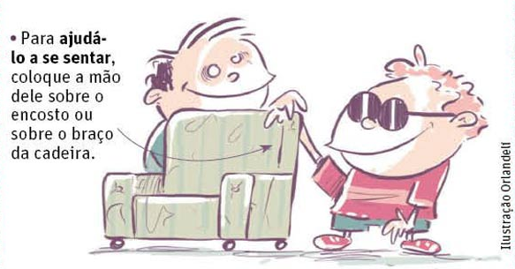

Slide 42
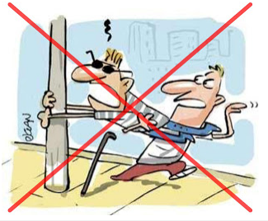

Slide 43
Pessoa com deficiência auditiva (1)
Não é correto dizer que alguém é surdo-mudo. Muitas pessoas surdas não falam porque não aprenderam a falar. Algumas fazem a leitura labial, outras não.
Posicione-se de frente para ela, deixando a boca visível de forma a possibilitar a leitura labial. Evite fazer gestos bruscos ou segurar objetos em frente à boca. Fale de maneira clara, pronunciando bem as palavras, mas sem exagero. Use a sua velocidade normal, a não ser que lhe peçam para falar mais devagar.

Slide 44
Pessoa com deficiência auditiva (2)
Ao falar com uma pessoa surda, procure não ficar contra a luz, e sim num lugar iluminado.
Seja expressivo, pois as pessoas surdas não podem ouvir mudanças sutis de tom de voz que indicam sentimentos de alegria, tristeza, sarcasmo ou seriedade, e as expressões faciais, os gestos e o movimento do seu corpo são excelentes indicações do que você quer dizer.

Slide 45
Pessoa com deficiência auditiva (3)
Enquanto estiver conversando, mantenha sempre contato visual. Se você desviar o olhar, a pessoa surda pode achar que a conversa terminou.
Nem sempre a pessoa surda tem uma boa dicção. Se tiver dificuldade para compreender o que ela está dizendo, não se acanhe em pedir para que repita. Se for necessário, comunique-se por meio de bilhetes. O importante é se comunicar.
Conheça e use o hand talk no seu celular.

Slide 46
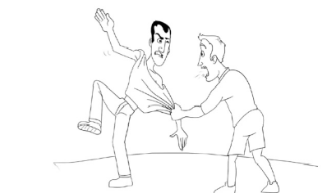
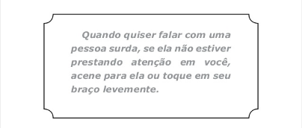

Slide 47
Pessoa com deficiência intelectual (1)
Você deve agir naturalmente ao dirigir-se a uma pessoa com deficiência intelectual.
Trate-a com respeito e consideração. Se for uma criança, trate-a como criança. Se for adolescente, trate-a como adolescente, e se for uma pessoa adulta, trate-a como tal.
Não a ignore. Cumprimente e despeça-se dela normalmente, como faria com qualquer pessoa.

Slide 48
Pessoa com deficiência intelectual (2)
Não subestime sua inteligência. As pessoas com deficiência intelectual levam mais tempo para aprender, mas podem adquirir muitas habilidades intelectuais e sociais.

Slide 49
Referencias
Brasil. Ministério da Saúde. Secretaria de Atenção à Saúde. Departamento de Ações Programáticas Estratégicas. Diretrizes de atenção à pessoa com Síndrome de Down / Ministério da Saúde, Secretaria de Atenção à Saúde, Departamento de Ações Programáticas Estratégicas. – 2. ed. – Brasília : Ministério da Saúde, 2014.
BRASIL. Ministério da Saúde. Secretaria de Atenção à Saúde. Departamento de Ações Programáticas Estratégicas. Política Nacional de Saúde da Pessoa com Deficiência / Ministério da Saúde, Secretaria de Atenção à Saúde, Departamento de Ações Programáticas Estratégicas. – Brasília : Editora do Ministério da Saúde, 2010. 24 p. : il. – (Série B. Textos Básicos de Saúde)

Slide 50
Referencias
Cartilha do Censo 2010 – Pessoas com Deficiência / Luiza Maria Borges Oliveira / Secretaria de Direitos Humanos da Presidência da República (SDH/PR) / Secretaria Nacional de Promoção dos Direitos da Pessoa com Deficiência (SNPD) / Coordenação-Geral do Sistema de Informações sobre a Pessoa com Deficiência; Brasília : SDH-PR/SNPD, 2012.
DEFICIÊNCIA, Viver sem Limite – Plano Nacional dos Direitos da Pessoa com / Secretaria de Direitos Humanos da Presidência da República (SDH/PR) / Secretaria Nacional de Promoção dos Direitos da Pessoa com Deficiência (SNPD) • VIVER SEM LIMITE – Plano Nacional dos Direitos da Pessoa com Deficiência : SDH-PR/SNPD, 2013.

Slide 51
Referencias
BRASIL. Secretaria de Direitos Humanos. Avanços das Politicas Publicas para pessoas com deficiencia: uma analise a partir das conferencias nacionais. Brasilia, 2012.
BRASIL. Secretaria de Direitos Humanos, Secretaria Nacional de Promoção dos Direitos da Pessoa com Deficiência. Convenção sobre os Direitos das Pessoas com Deficiência (2007). Convenção sobre os Direitos das Pessoas com Deficiência: Protocolo Facultativo à Convenção sobre os Direitos das Pessoas com Deficiência: decreto legislativo nº 186, de 09 de julho de 2008: decreto nº 6.949, de 25 de agosto de 2009. -- 4. ed., rev. e atual. –, Brasília: 2011.
BRASIL. Secretaria de Direitos Humanos. Avanços das Políticas Publicas para pessoas com deficiência: uma analise a partir das conferencias nacionais. Brasília, 2012.

Slide 52
Referencias
BRASIL. Secretaria de Direitos Humanos. Avanços das Políticas Publicas para pessoas com deficiência: uma analise a partir das conferencias nacionais. Brasília, 2012.
Cartilha IBDD dos direitos da pessoa com deficiência / [pesquisa e texto IBDD]. - 2.ed. [rev. e atualizada]. - Rio de Janeiro : IBDD, 2009.
FEBRABAN. Pessoas com deficiência - direitos e deveres: Febraban - Federação Brasileira de Bancos, 2006
ORGANIZAÇÃO DAS NAÇÕES UNIDAS. RESOLUÇÃO ONU N° 2.542 DE 1975 Declaração dos Direitos das Pessoas Portadoras de Deficiências.
Secretaria Nacional de Promoção dos Direitos da Pessoa com Deficiência. http://www.pessoacomdeficiencia.gov.br/

